Slide 1
سُورةُ الطَّارق(1)
التربية الإسلامية الصف الثالث الابتدائي

Slide 2
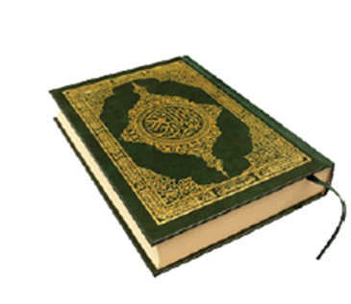
أتعلم اليوم
تلاوة الآيات السبع الأولى من سورة الطَّارق ومعرفة معانيها

Slide 3
أقرأ وأحفظ
وزارة التربية والتعليم – 2020م

Slide 4
معناها
الكلمة
كلُّ ما يأتي ليلا
الطارق
أقرأ الكلمات وأتعرف معانيها
المُضيء
الثاقب
رقيب
حافظ
عظم الظهر من الرجل
الصُّلب
عظام الصدر من المرأة
الترائب
وزارة التربية والتعليم – 2020م

Slide 5
وزارة التربية والتعليم – 2020م

Slide 6
أصل بين الكلمة ومعناها فيما يأتي:
معناهــــا
عظام الصدر من المراة
رقيب
كل ما يأتي ليلا
عظام الظهر من الرجل
المضيء
الكلمة
الثاقب
الصُّلب
الترائب
حافظ
الطارق
وزارة التربية والتعليم – 2020م

Slide 7
أستخرجُ من النص الآيات التي تتحدث عن الأمور الآتية:
أ- يُقسمُ الله تعالى بالسماء والنجوم.
-------------------------------------------------------------
وَالسَّمَاءِ وَالطَّارِقِ (1)
ب- الملائكةُ تكتبُ أعمال الإنسان.
---------------------------------------------------------
إِنْ كُلُّ نَفْسٍ لَمَّا عَلَيْهَا حَافِظٌ (4)
وزارة التربية والتعليم – 2020م

Slide 8
تمنياتنا للجميع بالنجاح والتوفيق
وزارة التربية والتعليم – 2020م

